Slide 1
eksotične živali
Pitoni

Slide 2
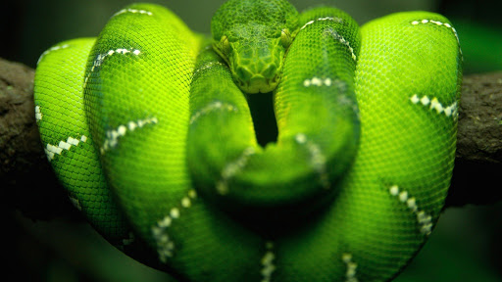
Med eksotične živali spadajo pajki,kače,kuščarji,različne žuželke in sesalci. To so živali, ki prihajajo iz drugih krajev. Te živali imamo lahko doma vendar moramo imeti dokument o njihovem izvoru. Za te živali moramo tudi pravilno poskrbeti.

Slide 3
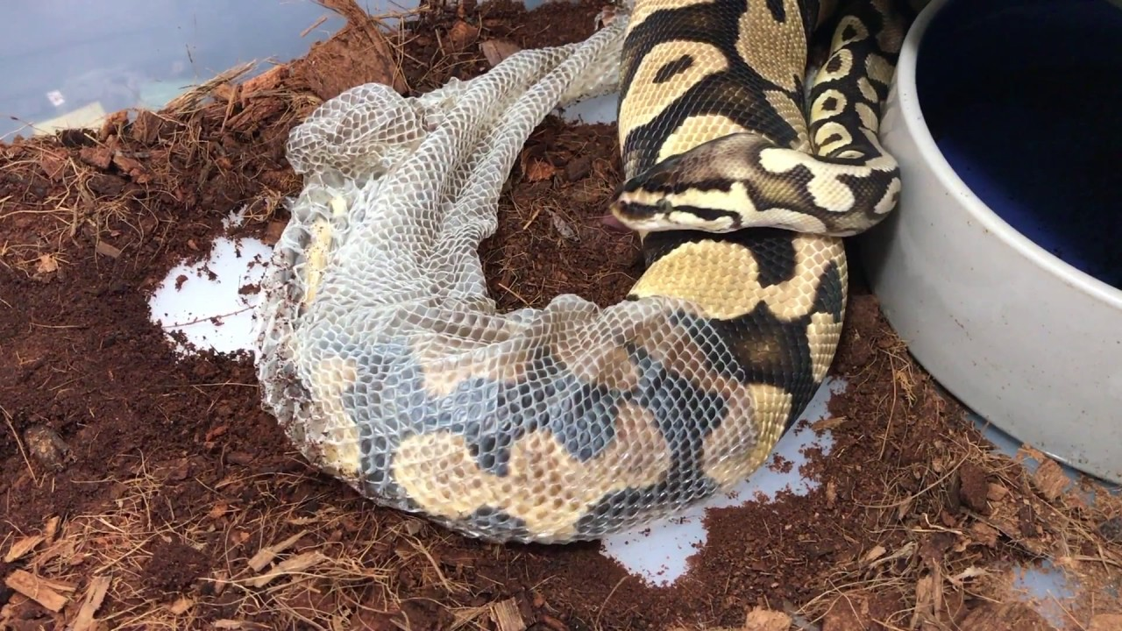
Eksotične živali so tudi pitoni. Spadajo med mesojede plazilce v red luskarjev. Pitonov je več vrst med njimi sta tudi Kraljevi in Indijski piton. Pitoni imajo na spodnjem delu telesa zelo močne luske ki jim pomagajo pri premikanju in boljšemu oprijemu na podlago. Kot druge kače pa se tudi pitoni levijo.

Slide 4
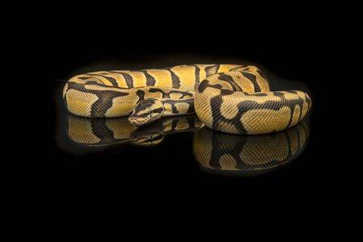
Kraljevi piton je manjša vrsta, zraste do 1,5 metra in tehta dobre 2 kilograma. Najprimernejša hrana so majhni glodavci kot so miši,skakači,hrčki. Mlade kače hranimo vsakih 10-14 dni do velikosti 80 cm. Nato jih hranimo na 14-30 dni.Vedno morajo imeti na voljo svežo vodo. Živijo 20 pa tudi do 40 let.

Slide 5
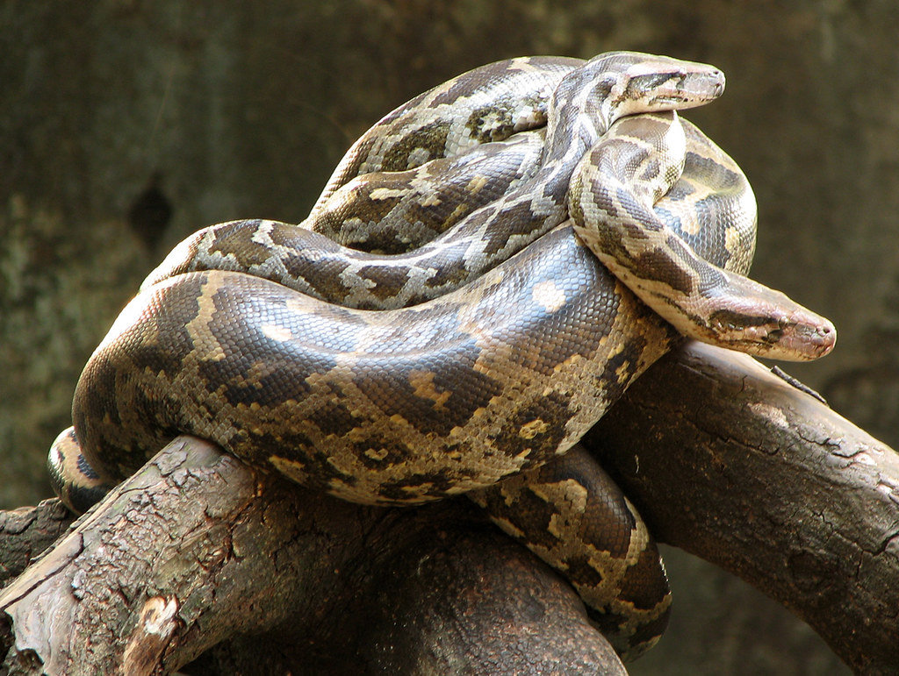
Indijski piton je zelo podoben Kraljevemu pitonu po barvi in vzorcu črt po telesu. Vendar je Indijski piton veliko večji. Zraste lahko več kot 5 metrov saj kače rastejo vse življenje. Odrasel piton lahko tehta več kot 70 kilogramov. Zato lahko ob enem hranjenju poje tudi več zajcev ali kakšno drugo žival. Vse vrste pitonov svoj plen najprej zadušijo in ko je žival mrtva jo celo pogoltnejo. Brez hrane lahko zdržijo več kot 2 meseca.

Slide 6
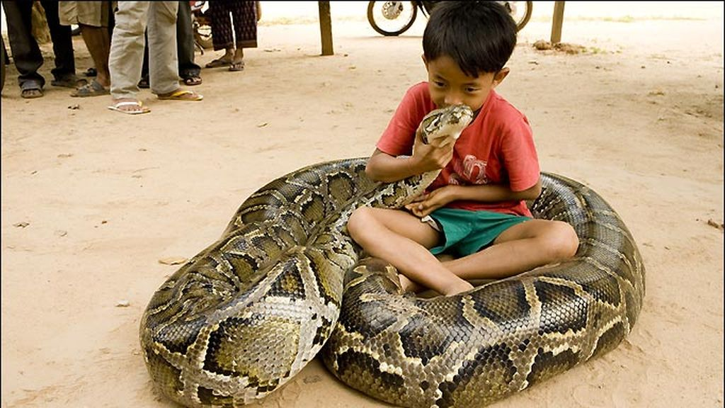
Največji med vsemi pitoni je Mrežasti piton. Zraste 10 metrov in več, tehta lahko več kot 100 kilogramov. Največji piton ki so ga izmerili je bil prav Mrežasti piton. Na indonezijskem otoku Java so let 2003 našli 14,85m in 447kg orjaškega Mrežastega pitona.

